Slide 1
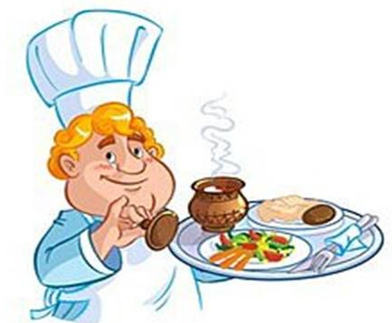
Польза горячего питания
Наблюдения показали, что дети, получающие горячее питание в условиях школы, меньше устают, у них на более длительный срок сохраняется высокий уровень работоспособности и выше успеваемость.

Slide 2
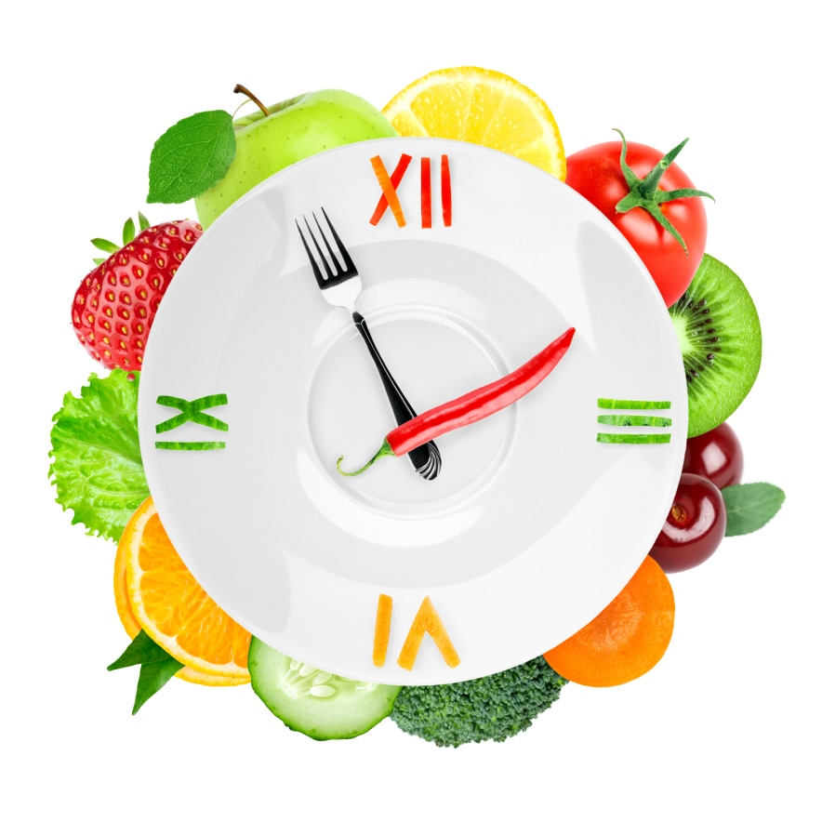
Сколько раз необходимо питаться в день?
Завтрак (дома).
Завтрак (второй в школе).
Обед.
Полдник.
Ужин.

Slide 3
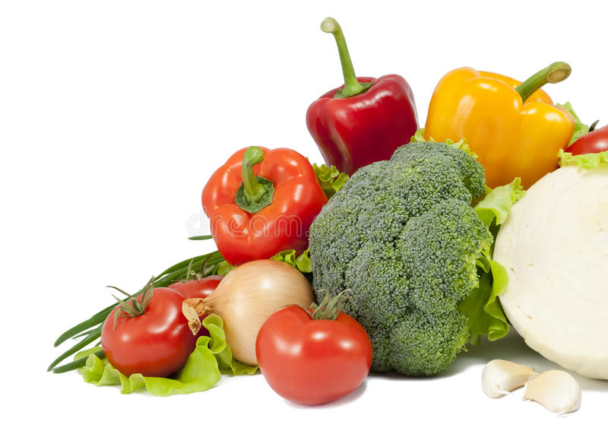
Правила питания
Перед едой мой руки с мылом.
Главное – не переедайте.
Тщательно пережевывайте пищу, не спешите глотать.
Соблюдайте режим питания.
Мойте фрукты и овощи перед едой.
Ешьте в одно и то же время простую, свежеприготовленную пищу.

Slide 4
Памятка родителям
Не стоит давать детям в школу:
сладкую газированную воду, шоколадные батончики, колбасу, чипсы, сухарики, любые скоропортящиеся продукты.
Школьник должен знать: бутерброд не может заменить полноценный горячий обед.
Замена горячей пищи этими продуктами ведет к резкому снижению поступления в организм важных питательных веществ (белков, витаминов, микроэлементов.)

Slide 5
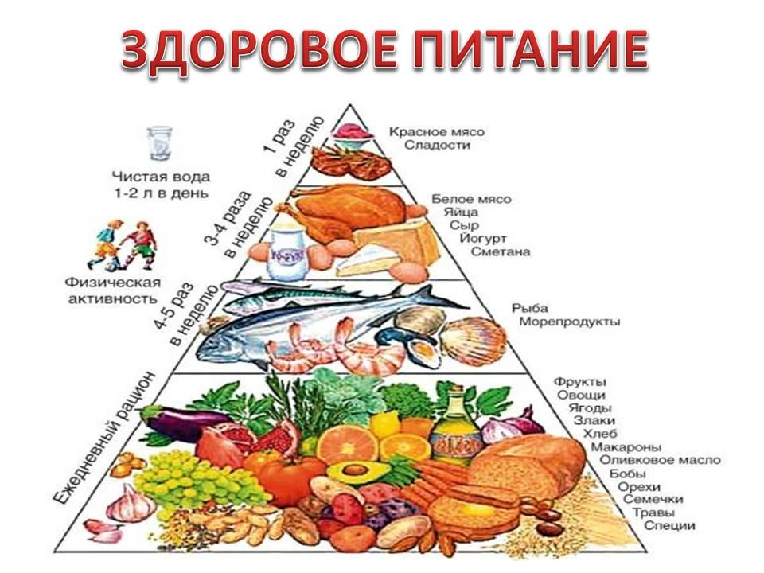
Правильное питание – залог здоровья

Slide 6
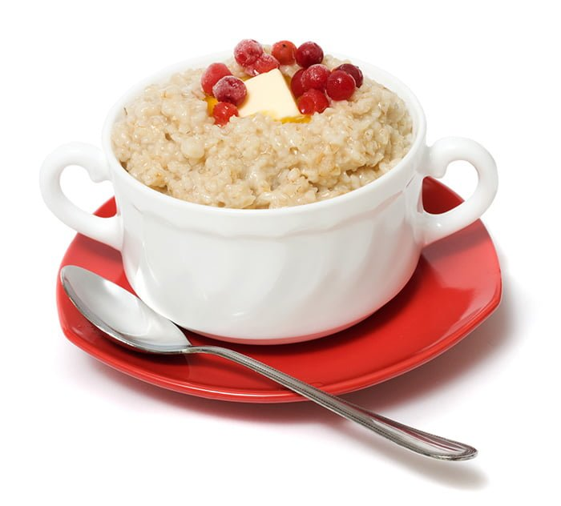
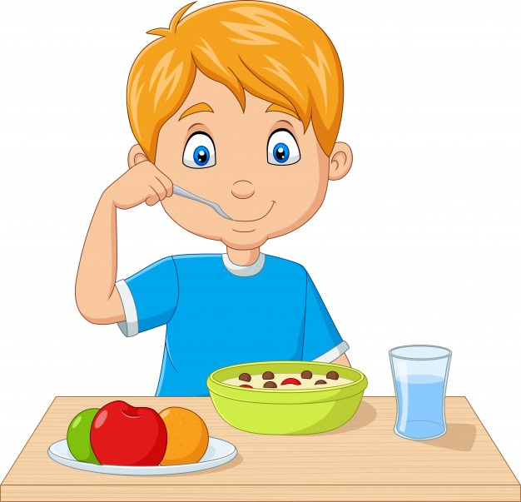
Завтрак
То, чем позавтракал утром, влияет на наше настроение и самочувствие весь день. Вкусный завтрак должен быть здоровым и разносторонним, но ни в коем случае однообразным. Общее мнение такое, что на завтрак надо обязательно есть кашу.
Каша.
Хлеб с маслом.
Чай сладкий.

Slide 7
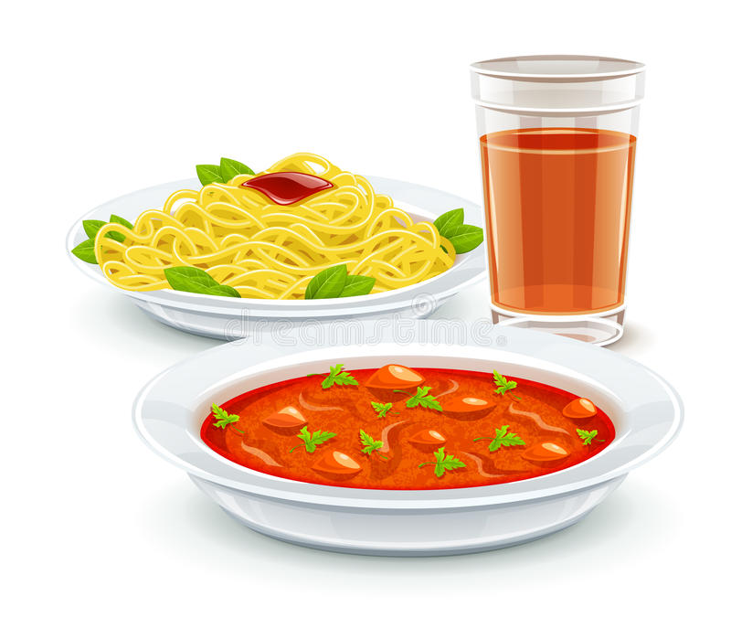
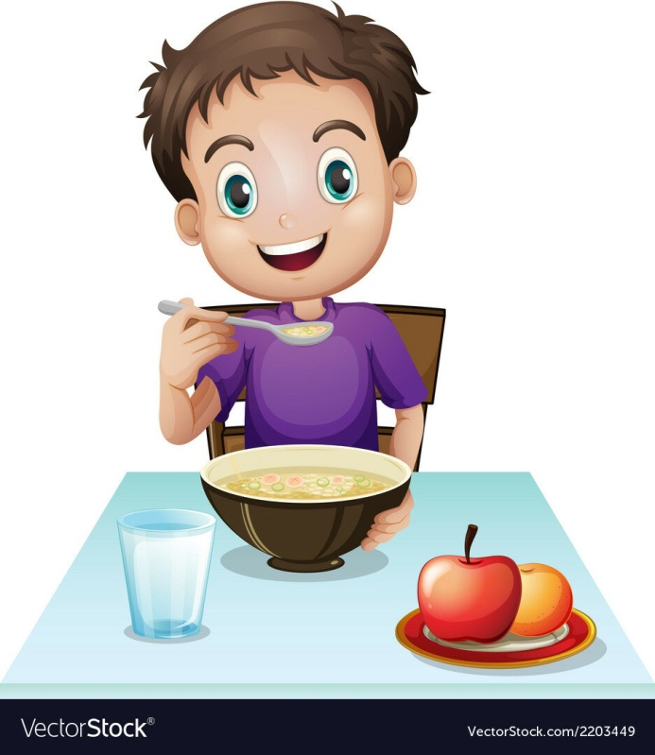
Обед
Обе́д — как правило, второй или третий приём пищи в день (обычно после первого либо второго завтрака). Как правило на обед подается горячая пища
1. Суп, борщ, щи.
2. Биточки, котлеты, гуляш и т.д.
3. Пюре.
4. Компот из сухофруктов.
5. Хлеб.

Slide 8
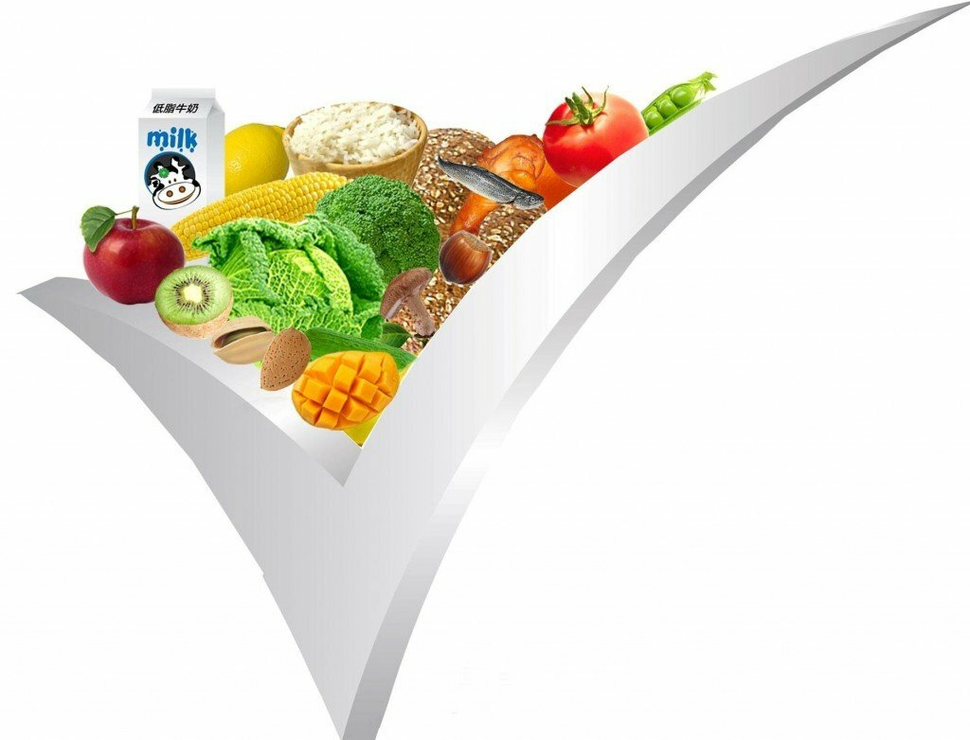
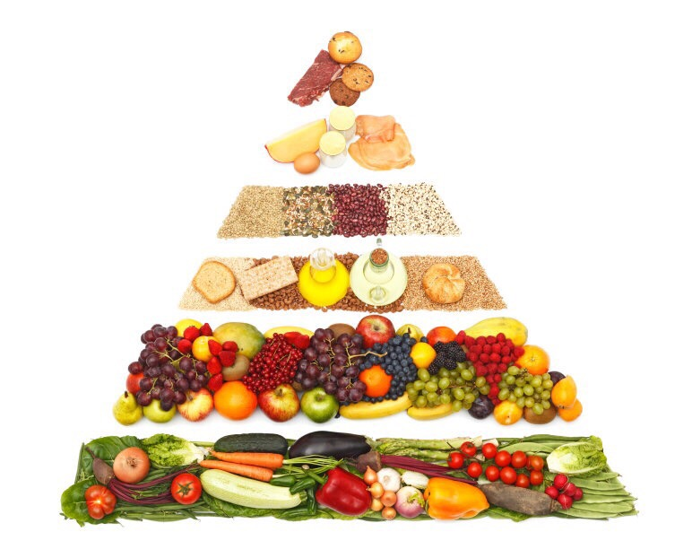
Рациональное питание
Одна из главных составных частей здорового образа жизни и факторов продления активного периода жизнедеятельности
Правильное питание должно обеспечить поступление в организм всех необходимых веществ: углеводов, жиров, белков и витаминов.

Slide 10
Азбука здорового питания

Slide 12
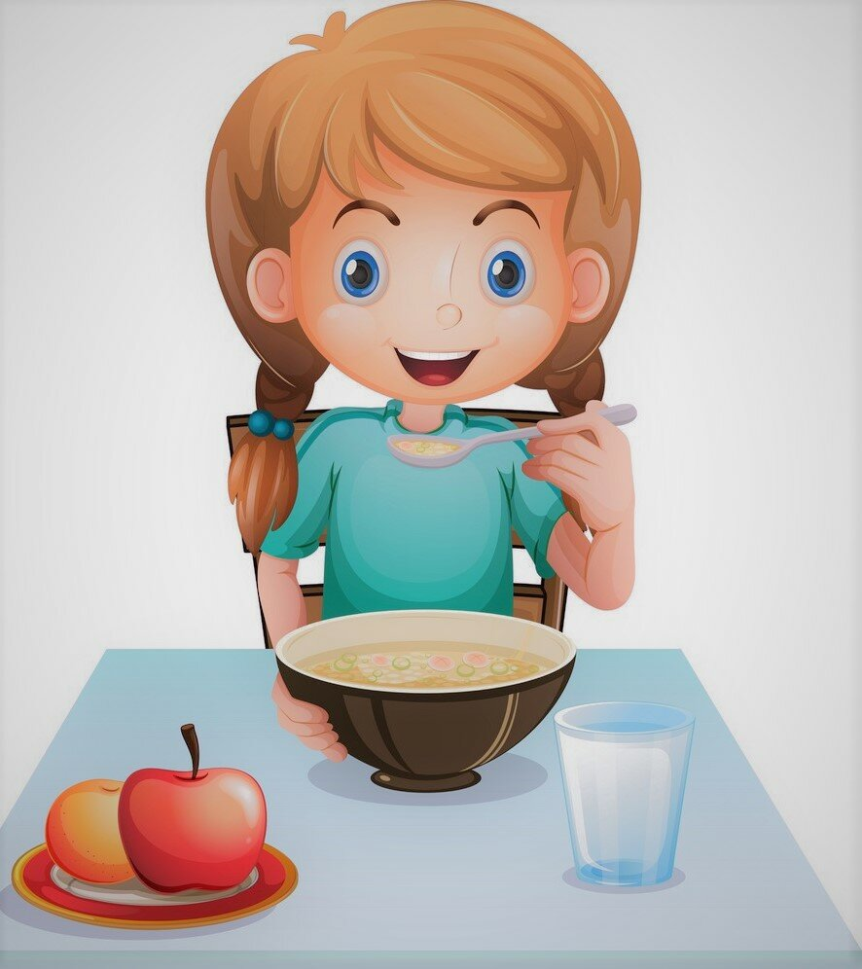

Slide 13
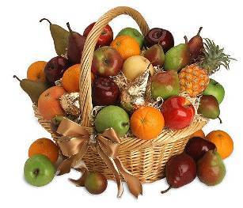
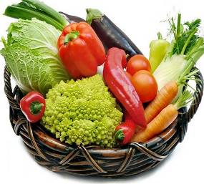
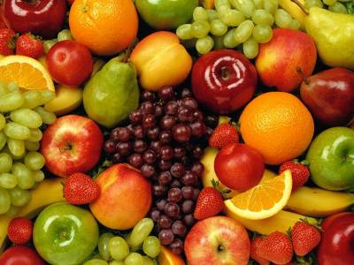
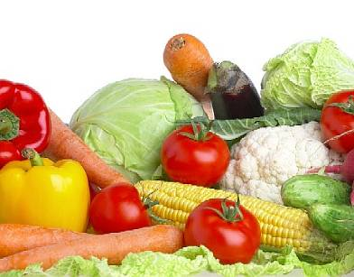
Витамины
Овощи, фрукты

Slide 14
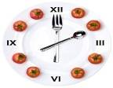
Главное – не переедайте.
Ешьте в одно и то же время простую, свежеприготовленную пищу, которая легко усваивается и соответствует потребностям организма.
Тщательно пережевывайте пищу, не спешите глотать.
Мойте фрукты и овощи перед едой.
Перед приемом пищи мысленно поблагодарите всех, кто принял участие в создании продуктов, из которых приготовлена пища. И конечно, тех, кто приготовил вам еду.

Slide 15
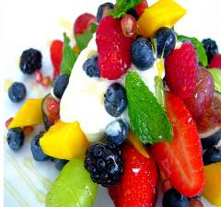
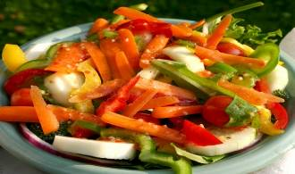
Я хочу быть здоровым!
Я могу быть здоровым!
Я буду здоровым!

